Slide 1


0.100
0.075
Prop.
Missing
0.4
pixy
0.050
0.3
0.2
0.1
0.0
0.025
0.000
0.000
0.025
0.050
0.075
0.100
vcftools

Slide 2
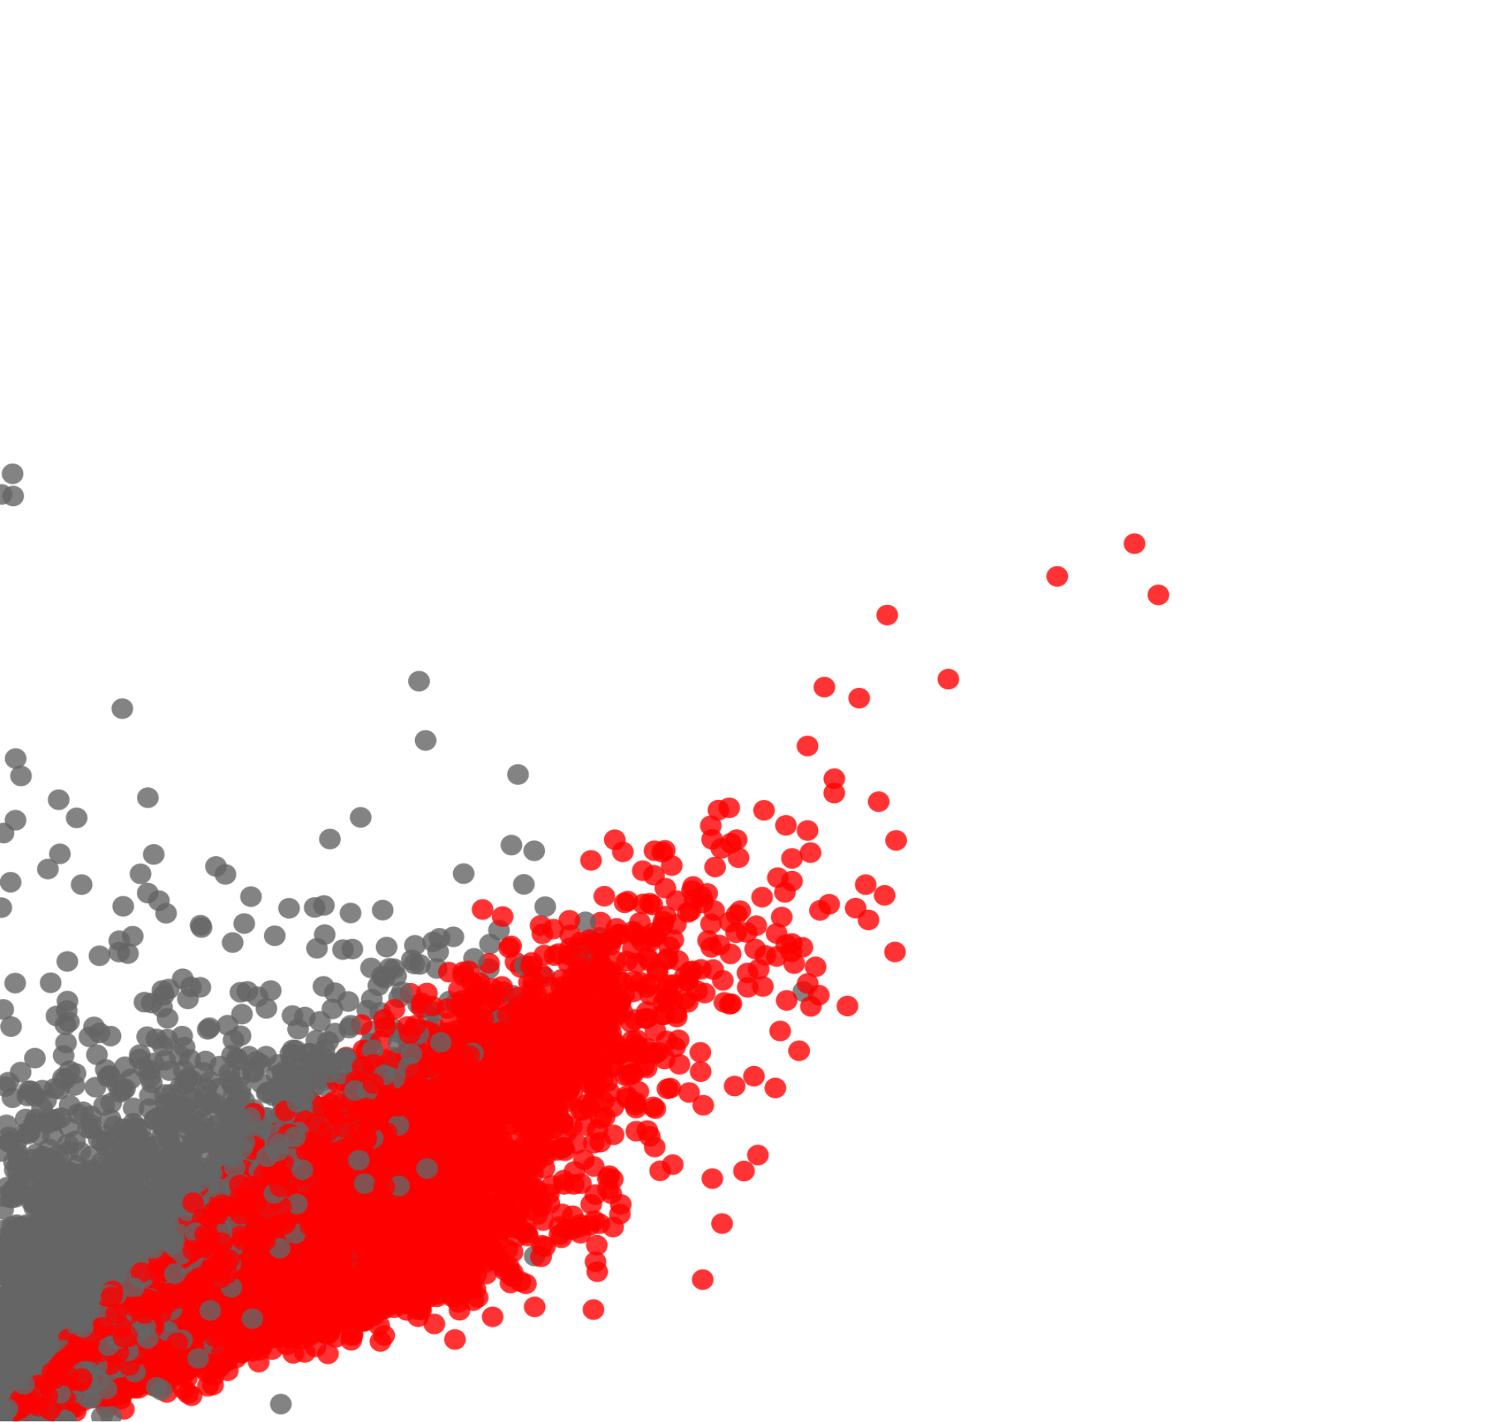
0.100
0.075
<0.05
Missing
pixy
0.050
FALSE
TRUE
0.025
0.000
0.000
0.025
0.050
0.075
0.100
vcftools

Slide 3

0.100
0.075
Prop.
Missing
0.4
pixy
0.050
0.3
0.2
0.1
0.0
0.025
0.000
0.000
0.025
0.050
0.075
0.100
scikit-allel

